Slide 1
BÀI 68
Uôn uông

Slide 2
Tiết 1

Slide 3

1
Nhận biết
uôn
uôn
Chuồn chuồn bay qua các luống rau
uông

Slide 4
2
Đọc
uôn uông
ch
uôn
chuồn
khuôn muốn muộn nguồn
buồng luống thuổng vuông

Slide 5
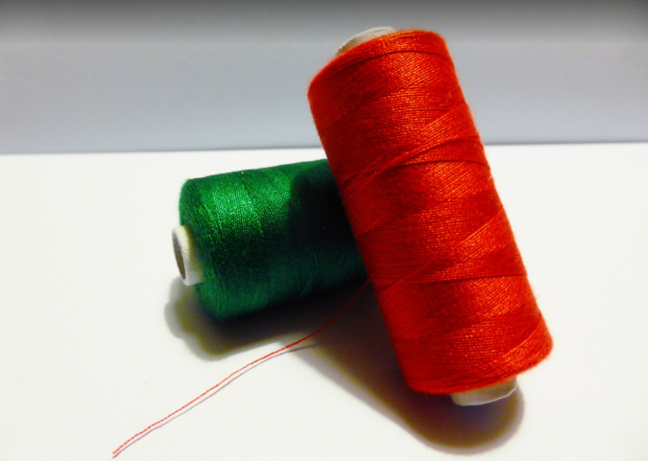
cuộn chỉ

Slide 6
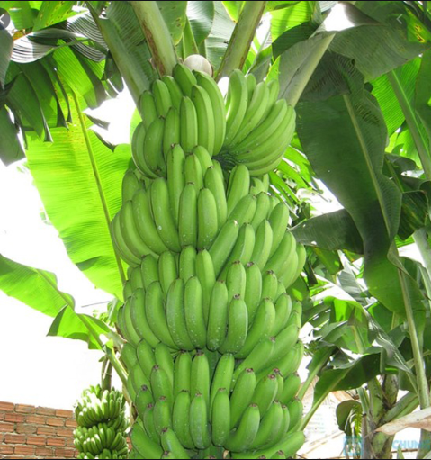
buồng chuối

Slide 7
quả chuông

Slide 8

NGHỈ GIẢI LAO

Slide 9
Viết bảng con
Notes:
9

Slide 10
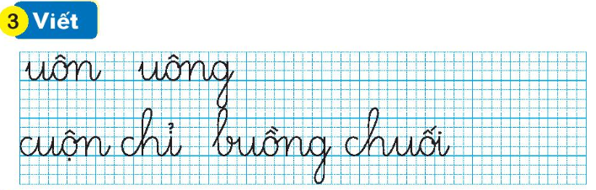
3
Viết

Slide 11
Tiết 2

Slide 12
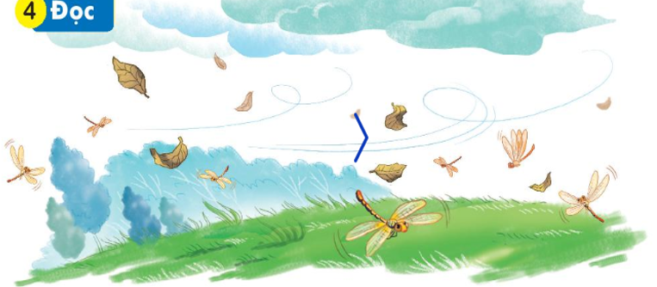
4
Đọc
Trời sắp mưa. Chuồn chuồn bay thấp. Bầu trời đen kịt. Gió thổi mạnh cuốn theo những đám lá khô. Rồi mưa ào ào trút xuống.
Mưa tạnh, những hạt mưa long lanh đọng trên các cuống lá. Bầu trời trong xanh, không khí mát mẻ.

Slide 13

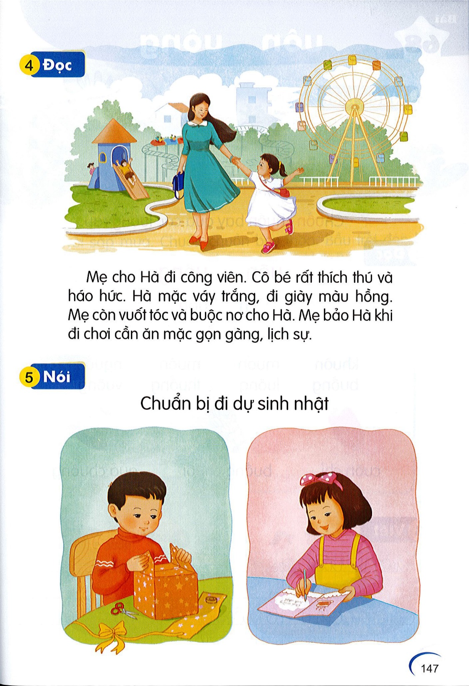

4
Đọc
Đoạn văn chia mấy câu.
Trời sắp mưa. Chuồn chuồn bay thấp. Bầu trời đen kịt. Gió thổi mạnh cuốn theo những đám lá khô. Rồi mưa ào ào trút xuống.
Mưa tạnh. Những hạt mưa long lanh đọng trên các cuống lá. Bầu trời trong xanh, không khí mát mẻ.

Slide 14
Trời mưa chuồn chuồn bay như thế nào?
Mưa tạnh bầu trời thế nào?
Trời sắp mưa. Chuồn chuồn bay thấp. Bầu trời đen kịt. Gió thổi mạnh cuốn theo những đám lá khô. Rồi mưa ào ào trút xuống.
Mưa tạnh. Những hạt mưa long lanh đọng trên các cuống lá. Bầu trời trong xanh, không khí mát mẻ.

Slide 15
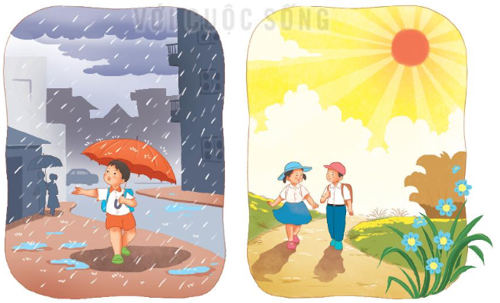
5
Nói
Mưa và nắng

